Slide 1
A NATUREZA DO HOMEM

Slide 2
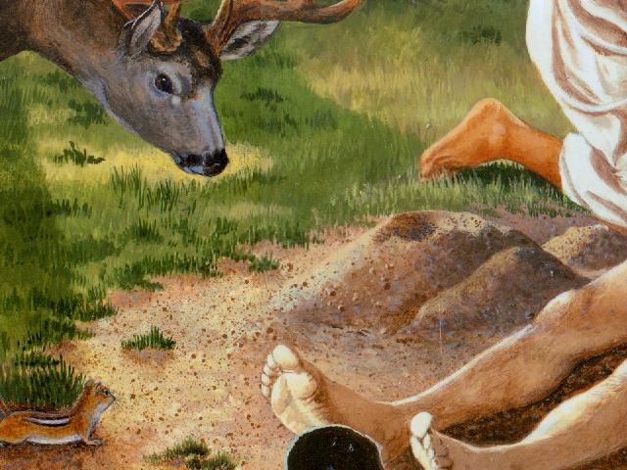
ORIGEM
“Criou Deus, pois, o homem à sua imagem, à imagem, de Deus o criou; homem e mulher os criou.” Gen. 1:27

Slide 3
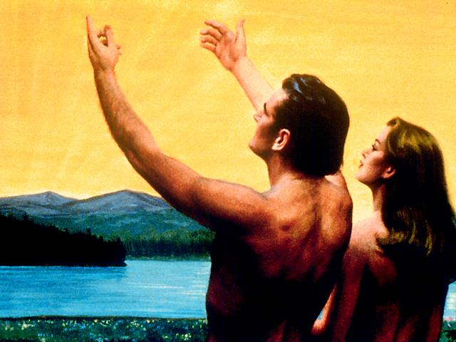
NATUREZA DO HOMEM
SEMELHANTE À
NATUREZA DE DEUS

Slide 4
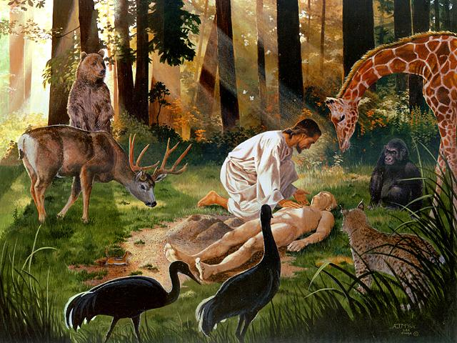
TEORIA DA EVOLUÇÃO
Gen.1:27
“... Tal ensino rebaixa a grande obra do criador ... degradam ao homem, e o despojam da dignidade de sua origem.” P.P. 44

Slide 5
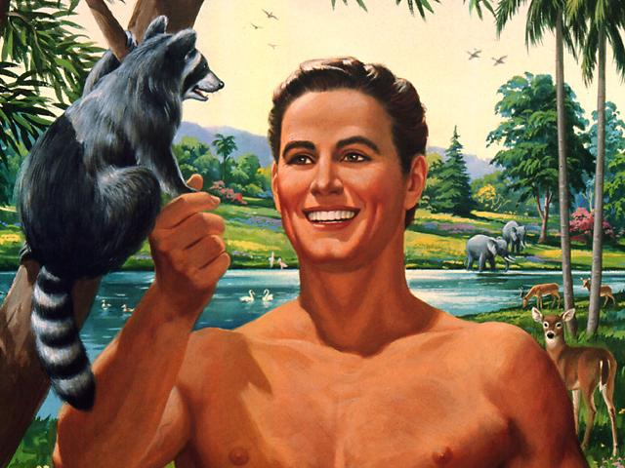
SÓ APARÊNCIA FÍSICA?
“O homem deveria ter a imagem de Deus, tanto na aparência exterior como no caráter. ...O homem foi formado à semelhança de Deus. Sua natureza estava em harmonia com a vontade de Deus. A mente era capaz de compreender as coisas divinas. As afeições eram puras; os apetites e paixões estavam sob o domínio da razão. Ele era santo e feliz, tendo a imagem de Deus, e estando em perfeita obediência à Sua vontade.” P.P. 44-45.

Slide 6
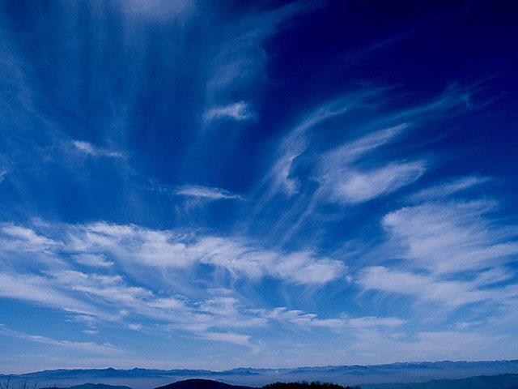
COMO É A NATUREZA DE DEUS?
Espiritual :
“Deus é Espírito...” João 4:24
“Ora, o Senhor é Espírito...” II Cor. 3:17

Slide 7
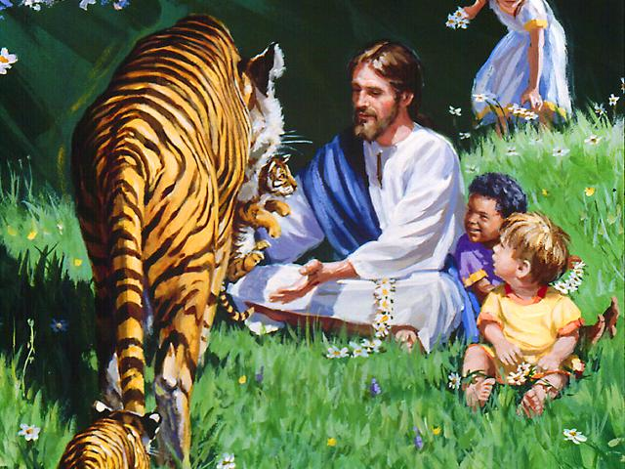
COMO É A NATUREZA DE DEUS?
Amorosa:
“...porque Deus é amor.” I João 4:8

Slide 8
NATUREZA AMOROSA
NATUREZA ESPIRITUAL
=

Slide 9
QUE SIGNIFICA “À IMAGEM DE DEUS”?
NATUREZA DIVINA
NATUREZA HUMANA
SEMELHANTES
Gen. 1:27

Slide 10
Como é a Natureza Amorosa/Espiritual? (Gál. 5:22)
“Mas o fruto do Espírito é amor:
alegria, paz, longanimidade, benignidade, bondade, fé, mansidão, domínio próprio.”

Slide 11
É ter a natureza de Cristo:
“...Antes, sede um para com os outros benignos, misericordiosos, perdoando-vos uns aos outros, como também Deus vos perdoou em Cristo.” Efés. 4:32

Slide 12
“...Revesti-vos, pois, como eleitos de Deus, Santos e amados, de ternos afetos de misericórdia, de benignidade, humildade, mansidão, longanimidade; SUPORTANDO-VOS uns aos outros, e perdoando-vos uns aos outros, se alguém tiver queixa contra o outro; ... Revesti-vos de AMOR, que é o VÍNCULO DA PERFEIÇÃO.” Col. 3:12-14

Slide 13
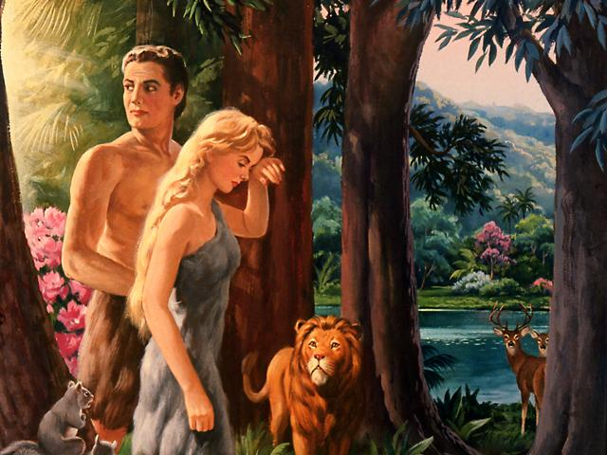
QUEDA
RESULTADOS
Rom. 5:12
Sal. 51:5
Col. 3:5-9; Gál. 5:16-21
Notes:
Mostrar que como o pecado entrou por um homem, passou para todos. Agora, todos os filhos de Adão nascem com inclinação para pecar (Sal. 51:5). O homem passou a ter uma natureza carnal, desviada de Deus (Col. 3:5-9; Gál. 5:16-21). Esta natureza tem por consequencia a morte (Rom. 6:23).

Slide 14
“...Foi-lhe (a Adão) mostrado, que a degenerescência moral,mental e física seria para a raça o
RESULTADO
da transgressão, até que o mundo se encheria com a miséria humana de toda a espécie.” H.R., 49
Notes:
(Colocar alguma figura que mostre a degeneração da raça humana - bêbghado, drogado, etc.)

Slide 15
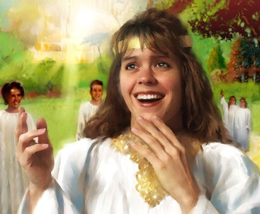
Coração de Pedra
Gál. 5:19-21; Col. 3:8, 9 (Obras da Carne)
Coração de Carne
Gál. 5:22 e 23 (Fruto do Espírito)
sensualidade
adultério, prostituição
idolatria
avareza,
feitiçarias,
maledicência, mentira
inimizades,
ciúmes, iras
discórdias, dissensões
facções, invejas
linguagem obscena
bebedices
glutonarias
amor
alegria
bondade
paz
longanimidade
fé
mansidão
temperança
domínio próprio

Slide 16
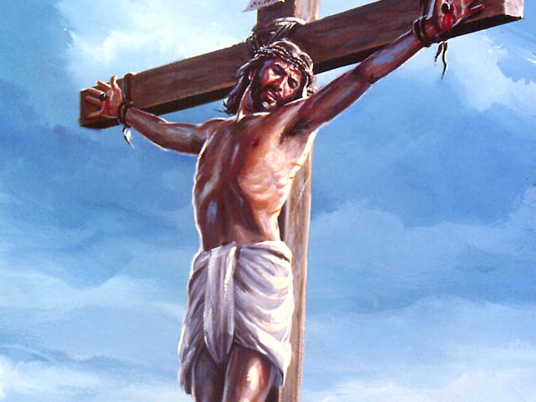
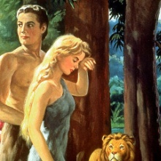
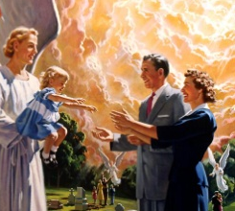
A NATUREZA HUMANA
Natur. Espiritual
(Criação: imagem de Deus)
Natur. Espiritual
(Derrotada)
Natur. Espiritual
( Novo; Fruto do Espírito)
Conversão
Ez. 36:26
Processo. Gradual
(Santidade)
Volta de Jesus
(Transform. em piscar de olhos)
Queda
Processo. Gradual
(Impiedade)
Natur. Pecam.
de Pedra: imag. de Satanás
Jer. 13:23
Natur. Pecam.
(Subjugada)

Slide 17
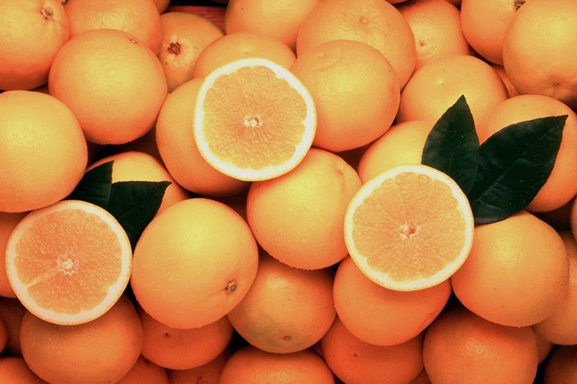
Qual é o FRUTO?
“... é amor,
alegria, paz, longanimidade, benignidade, bondade, fé, mansidão, domínio próprio.” Gál. 5:22

Slide 18
Que faz Satanás?
“Tem ele [Satanás] trabalhado contra Cristo em Seus esforços para restaurar a imagem de Deus no homem, imprimindo-lhe na alma a semelhança divina.” I ME, 214.

Slide 19
Como Alcançar Corações?
“Se nos humilhássemos perante Deus, e fôssemos
bondosos e
corteses e
compassivos e
piedosos,
haveria UMA CENTENA de conversões à verdade onde agora há apenas uma”. B.S., 86.

Slide 20
Como Alcançar Corações?
“Quando os que conhecem a verdade praticarem a abnegação ordenada pela Palavra de Deus, a mensagem irá com poder. O Senhor nos ouvirá as orações pela conversão de almas. O povo de Deus fará sua luz brilhar, e, vendo suas boas obras, os descrentes glorificarão ao nosso Pai celestial. Relacionemo-nos com Deus na obediência do sacrifício próprio. ” AE, 302.

Slide 21
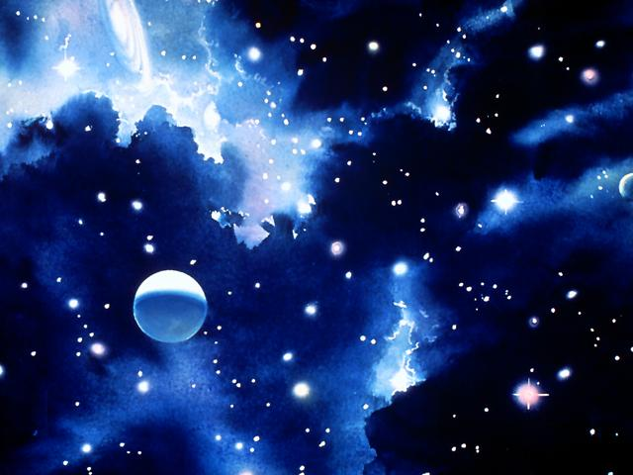
“Com intenso interesse, os mundos não caídos observam para ver Jeová levantar-Se e assolar os habitantes da Terra. ... Declara ele (Satanás) que os princípios de Deus tornavam impossível o perdão. ... Em lugar de destruir o mundo, porém, Deus enviou Seu filho para o salvar.” D.T. N. 26-27

Slide 22
“Satanás rejubilava por haver conseguido rebaixar a imagem de Deus na humanidade. Então veio Cristo, a fim de restaurar no homem a imagem de seu criador. Ninguém, senão Cristo, pode remodelar o caráter arruinado pelo pecado. Veio para expelir os demônios que haviam dominado a vontade. ...Segundo o modelo de Seu divino caráter, embelezando-o com Sua própria glória.” D.T.N. 26-27

Slide 23
Como Trabalhar Para Deus com Eficácia?
“Porque todo o sumo sacerdote, sendo tomado dentre os homens, é constituído nas cousas concernentes a Deus, a favor dos homens... e é capaz de condoer-se dos ignorantes e dos que erram, pois também ele mesmo está rodeado de fraquezas”. Heb. 5:1 e 2.

Slide 24
Por Que Muitos não Conseguem Aceitar?
“Ora, o homem natural não compreende as coisas do Espírito de Deus, porque elas parecem loucura; e não pode entendê-las porque elas se
DISCERNEM ESPIRITUALMENTE”.
I Cor. 2:14.

Slide 25
Qual é o seu tamanho?
Um segurança à porta do edifício, com uma fita métrica nas mãos pergunta:
“’Já recebestes o Espírito Santo?’ ... apenas muito, muito poucos eram admitidos ao edifício.” I ME, 109.

Slide 26
“’Seu tamanho como ser humano não é nada’, dizia. ‘Mas se você alcançou a total estatura de um homem em Cristo Jesus, segundo o conhecimento que você tem recebido, terá o prazer de sentar-se com Cristo nas bodas do Cordeiro... pelos séculos eternos...’” I ME, 109.

Slide 27
Tamanho não é documento!
“Você pode ser alto e bem proporcionado em sua pessoa, mas não pode entrar aqui. Não poderá entrar ninguém que seja criança crescida, levando consigo a disposição, os hábitos e os característicos peculiares às crianças”. I ME, 110.

Slide 28
“Se você nutre suspeitas, críticas, mau humor, dignidade própria, não pode ser admitido; pois estragaria o banquete. Todos os que entram por esta porta usam a veste de bodas, tecida no tear celeste.” I ME, 110.

Slide 29
“Os que se educam em apanhar os defeitos no caráter dos outros, revelam uma deformidade que torna as famílias infelizes, que desvia almas da verdade... Por esta porta não poderá entrar coisa alguma que possa arruinar a felicidade dos moradores... pois enxuguei de seus olhos toda lágrima...” I ME, 110.

Slide 30
“Você nunca poderá ver o Rei em sua beleza, caso não seja você mesmo representante de Seu caráter”. I ME, 110.

